Slide 1
Università di Trento
Notes:
Etienne

Slide 2
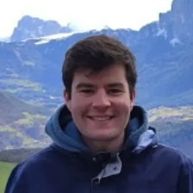
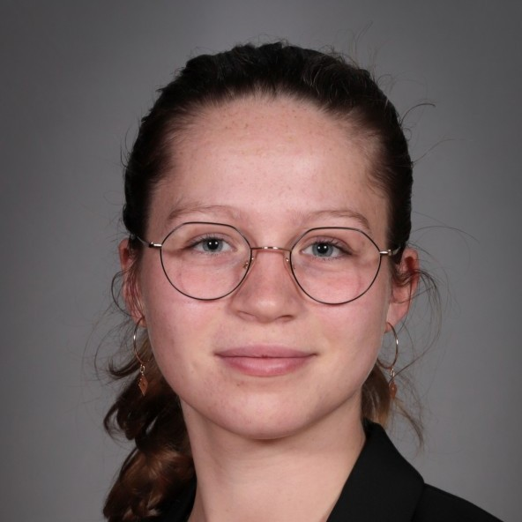
Nos parcours
Etienne Combes :
  GMM “expert”
  Pas de césure
  3A : premier semestre GMM avec certains cours DMS
Pia Chancerel :
  2A : IMI vision/opti
  Césure : 6 mois à Papernest + 5 mois à LocalSolver
  3A : premier semestre MVA/MPRO en auditeur libre

Slide 3
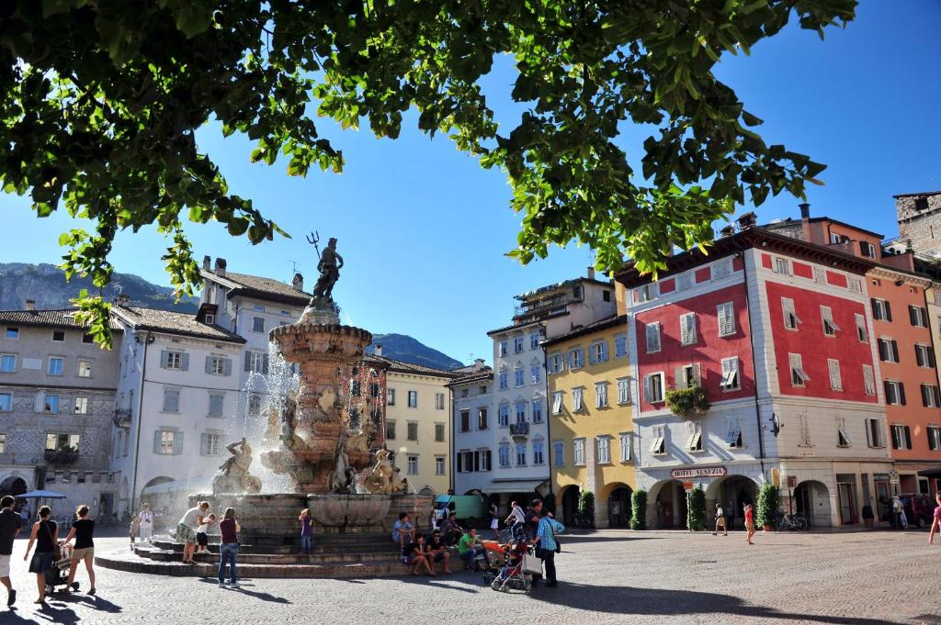
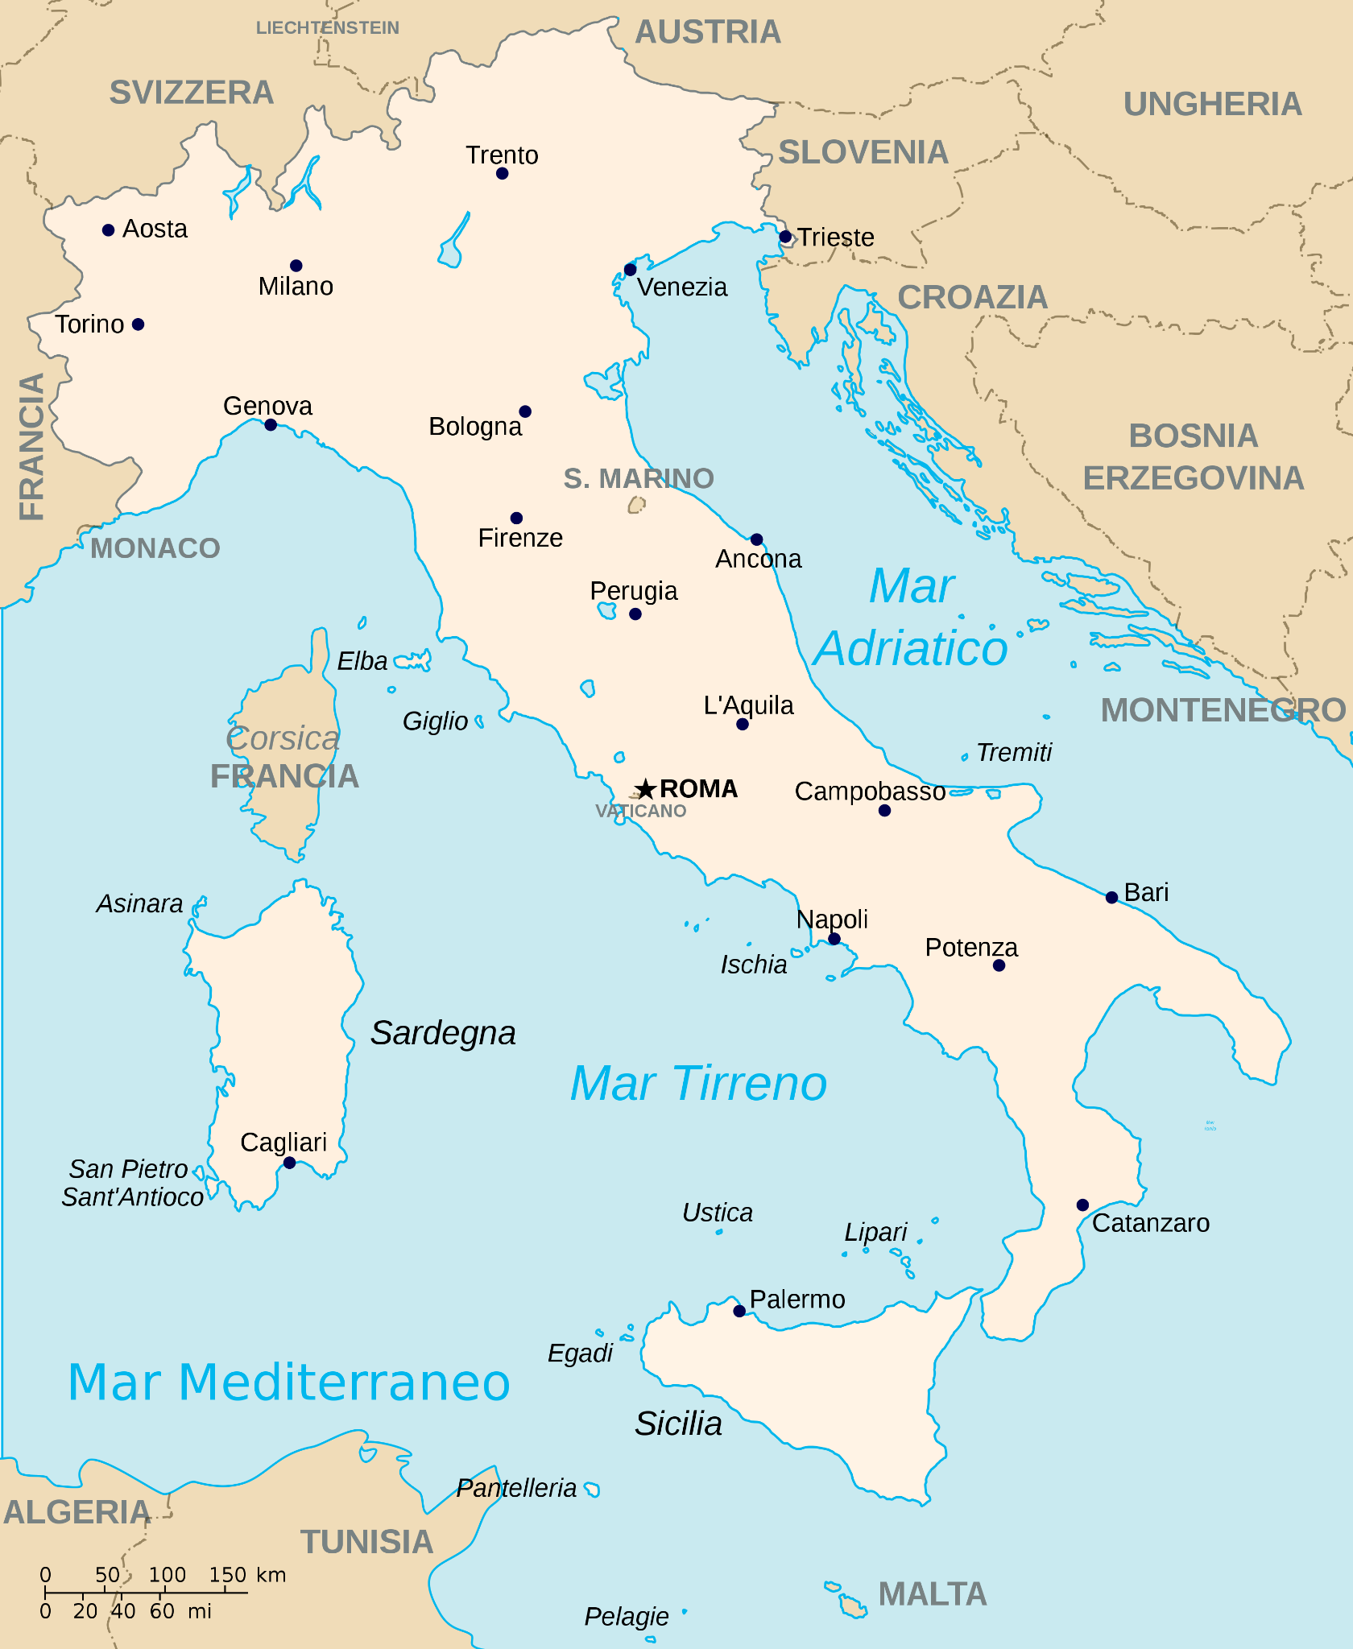
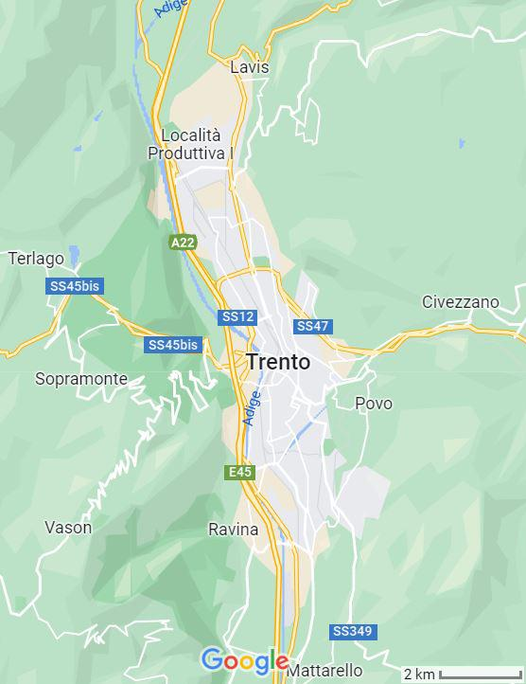
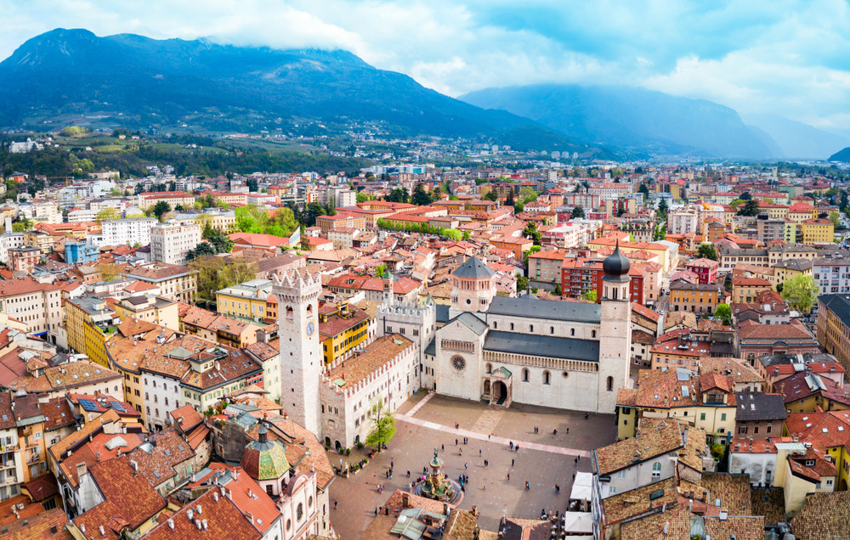
Trento
120 000 habitants
Notes:
Etienne

Slide 4
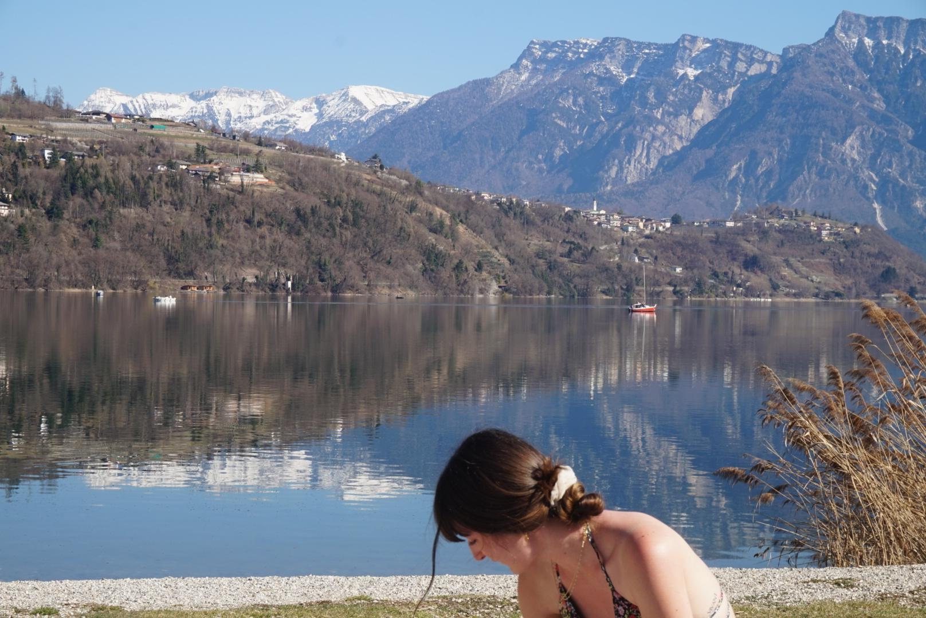
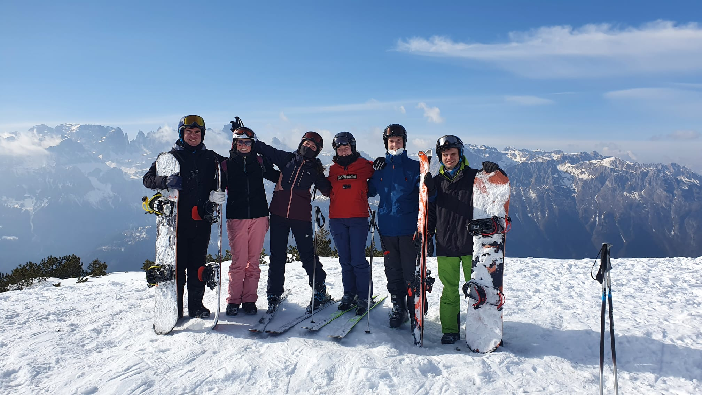
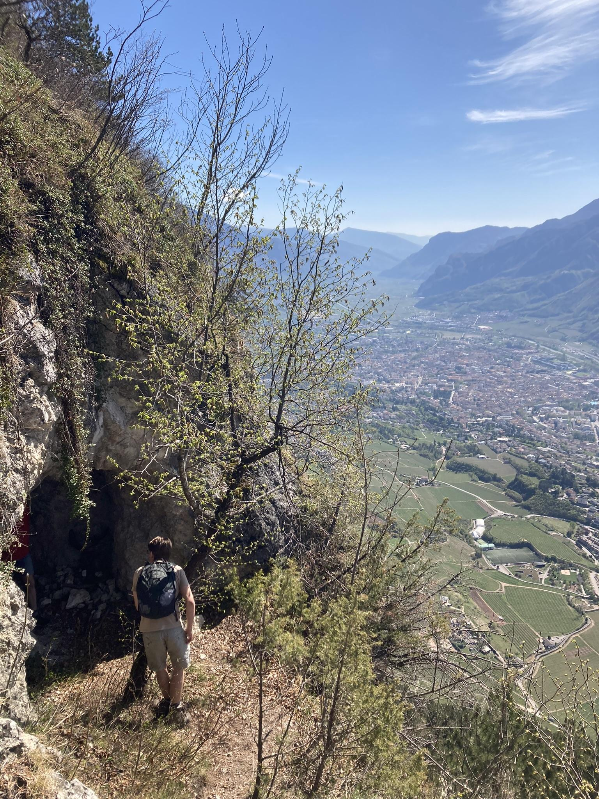
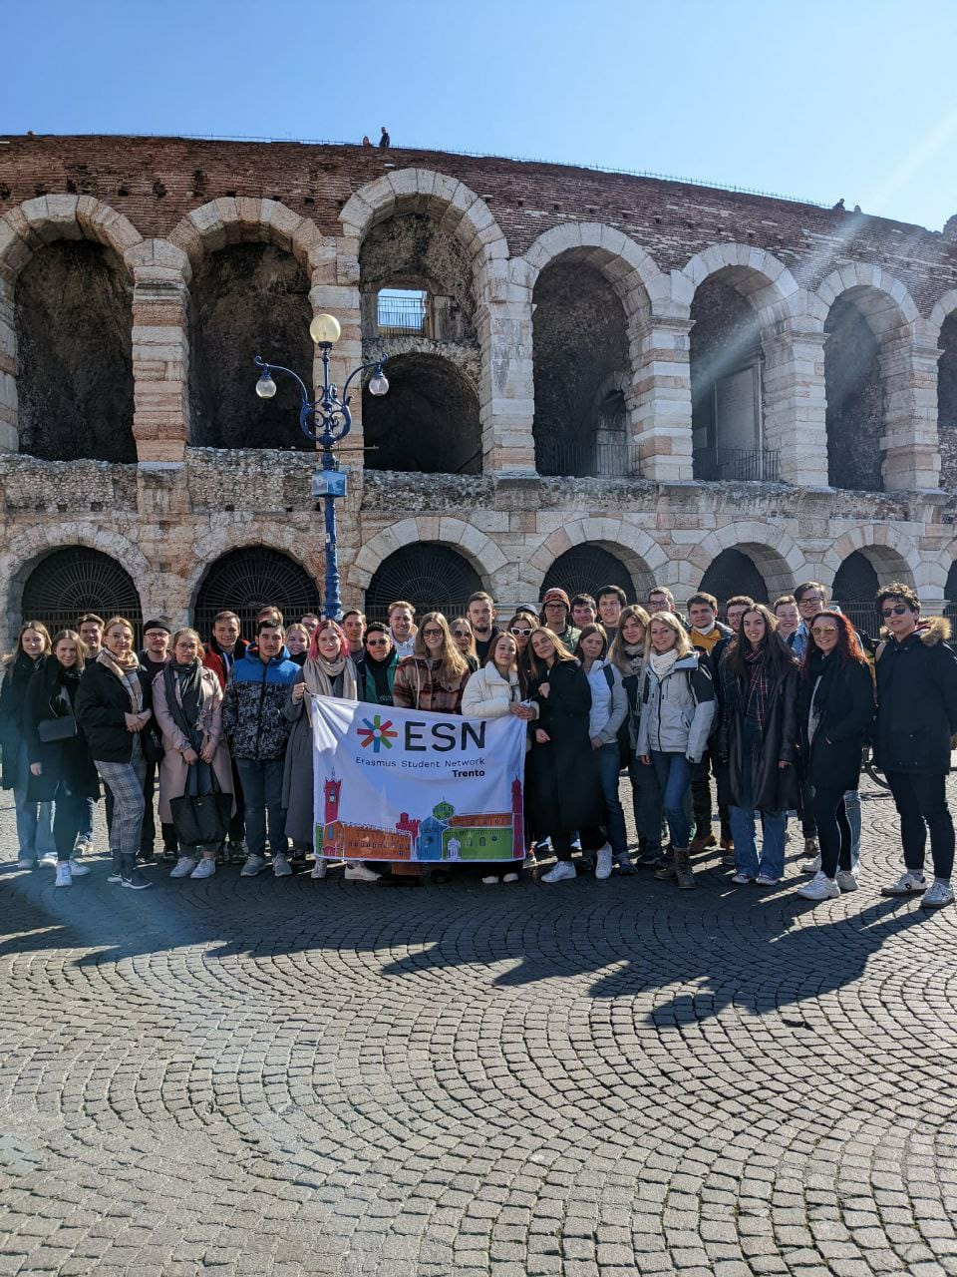
Trento
Activités:
  Ski
  Randonnée
  Vélo
  Lacs
  Villes alentours
Comment s’y rendre
  Etienne : avion pour Milan puis bus (7h)
  Pia: voiture (~11h)
  Bien connecté au réseau Italien, moins à l’international
Notes:
Etienne

Slide 5
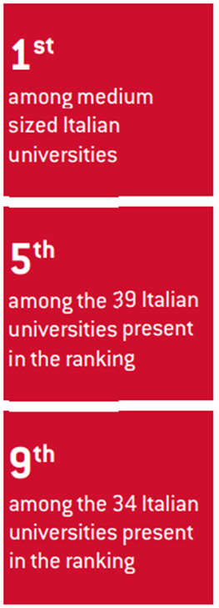
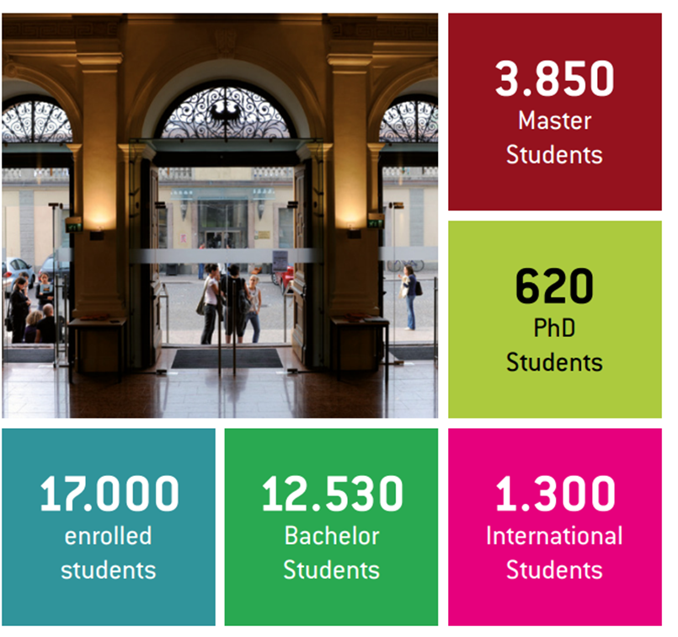
L’université
Notes:
Etienne: Ex Padoue/réputée

Slide 6
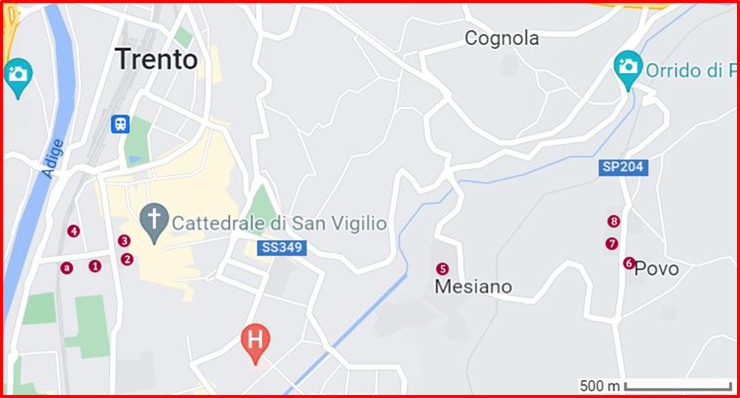
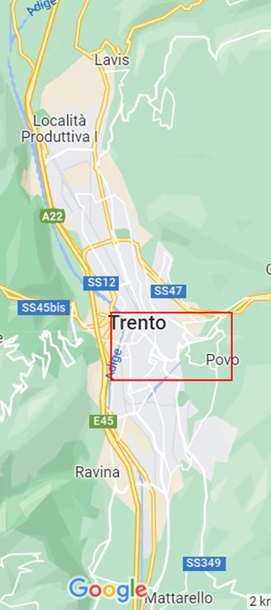

Les différents départements
a : Centro Linguistico
1 : Dipartimento di Economia e Management
2 : Dipartimento di Sociologia e Ricerca Sociale
3 : Facoltà di Giurisprudenza
4 : Dipartimento di Lettere e Filosofia
5 : Dipartimento di Ingeneria Civile, Ambientale e Meccanica
6 : Dipartimento di Matematica e Fisica
7 : Dipartimento di Ingeneria e Scienza dell’informazione
8 : Dipartimento di Biologia Cellulare et di Ingegneria industriale
Rovereto (au sud de Trento) : Dipartimento di Psicologia e scienze cognitive
Notes:
Differents campus/ librairies dans la ville

Slide 7
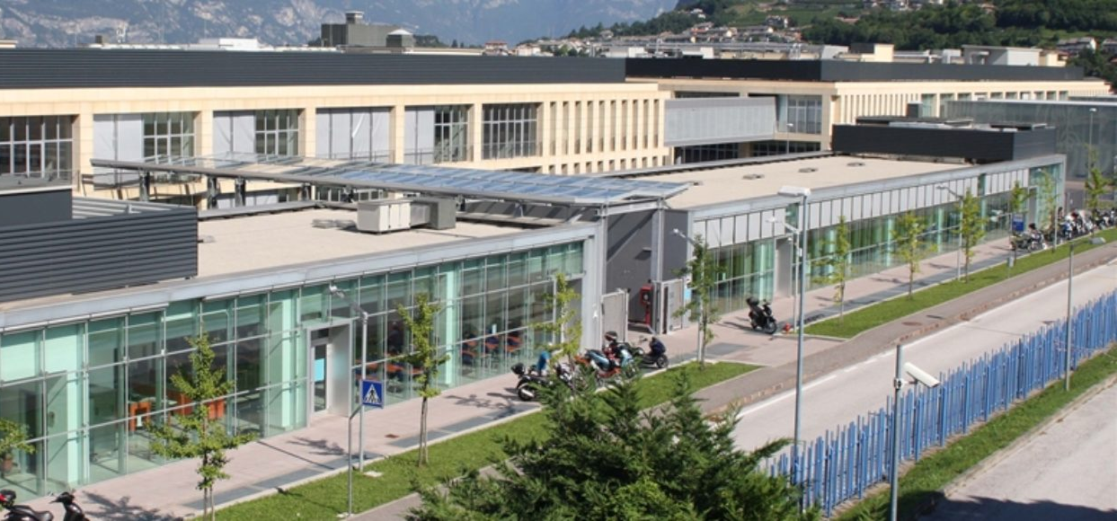
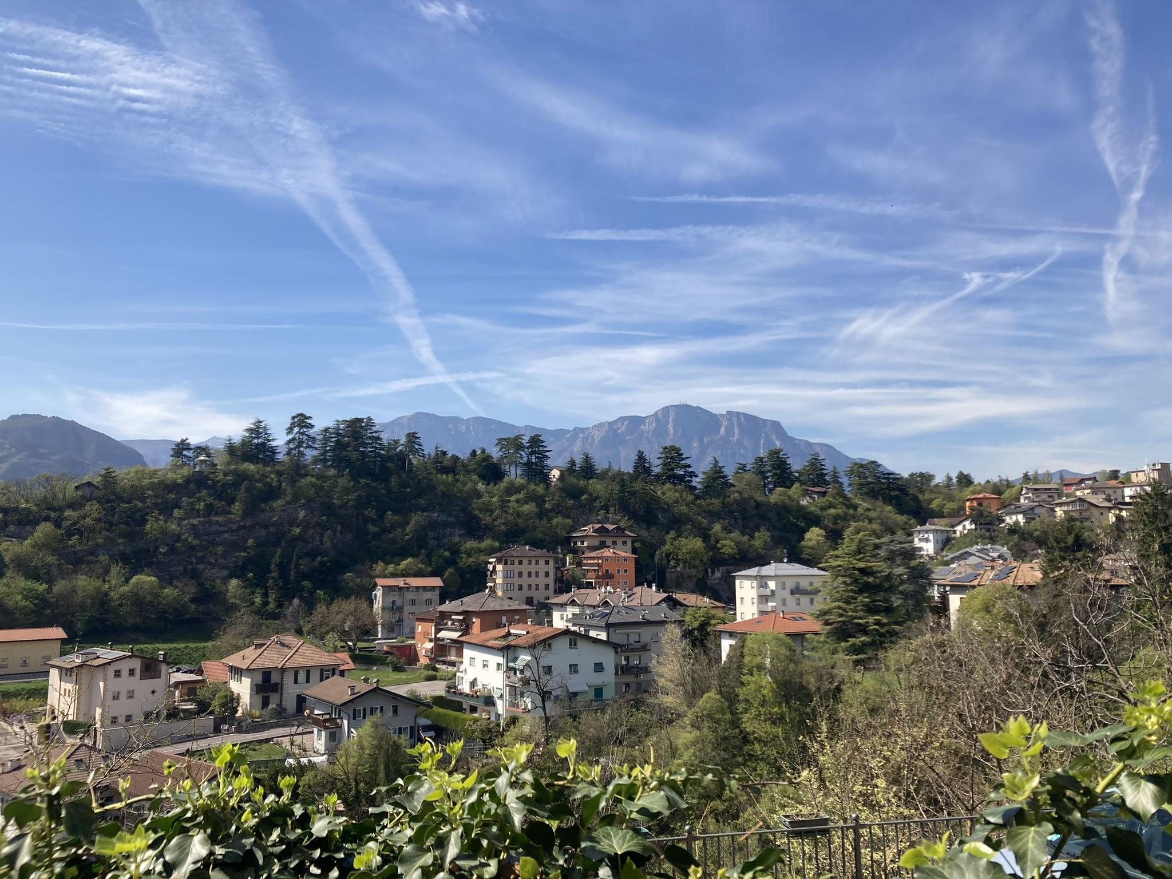
Povo
Là où se trouvent les départements partenaires des Ponts
Dans la montagne : 20 min de bus / 10 min de voiture (très déconseillé à pied ou en vélo car en montée)
Pass transport : 50€/année valable dans tout le Trentino
Cantine : moins bonne et plus chère qu’aux Ponts, mais correcte (le personnel ne parle pas anglais)

Slide 8
Les cours
Département : en choisir un et prendre minimum 60% (en terme d’ECTS) dans ce département (Pia : Dpt Computer Science, Etienne : Dpt Industrial Engineering)
Cours : niveaux variés, beaucoup de cours donnés en anglais, une très grosse offre
Emploi du temps : les cours ont 2 créneaux/semaine donc se chevauchent facilement, donc difficile de se faire un edt, sauf si les cours sont dans un même parcours, mais sont assez légers (très peu de devoirs)
Laboratoires : en informatique, c’est pas du tout des exercices pratiques
Examens : 2/3 sessions + rattrapages
Présentiel : non obligatoire
Cours d’italien : possibilité de prendre un cours d’italien gratuitement, mais pas très bons
Site : équivalent educnet bien fait, enregistrements et matériel des cours
Accueil : se rendre à son premier cours de soi-même, personne pour vous accueillir ou vous expliquer

Slide 9
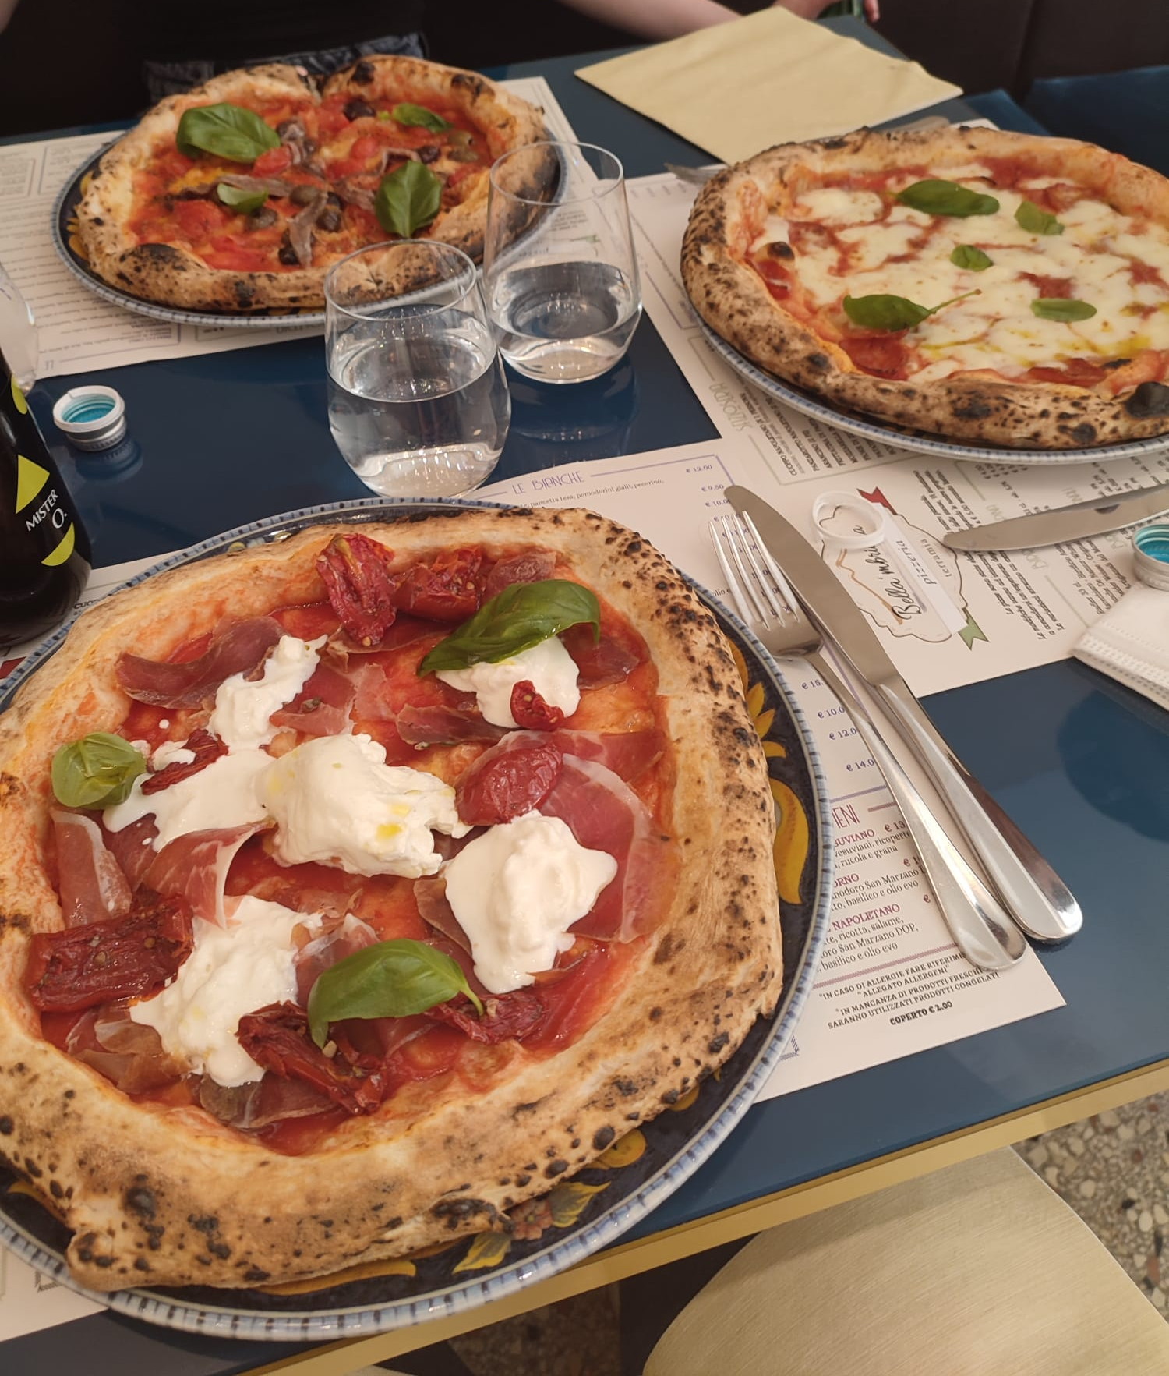
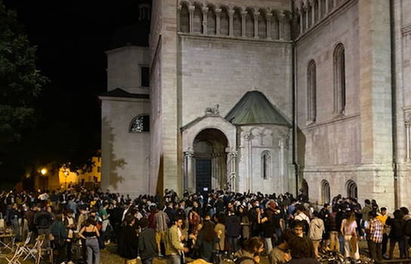
La vie à Trente
Logements : bons logements pour 400€, mais il faut s’y prendre tôt / être réactif
Nourriture : prix des supermarchés / restaurants comme en France
Vie étudiante : pas très animée, mais beaucoup d’étudiants à Trente donc les bars du centre historique sont remplis. Animé surtout le mercredi et le weekend
Médecins : un peu compliqué, certains ne parlent pas anglais, mais remboursé
A part les étudiants, les italiens ne parlent pas très bien anglais
Nous sommes arrivés à Trente il y a deux mois, encore beaucoup de choses à découvrir

